Slide 1
Zadanie 1
Špecifikácia inteligentného znalostného agenta
Inteligentný kuriér
Adrián Vančo a Michal Boroš

Slide 2
Prečo je potrebné inteligentné riešenie?
Súčasná donáška na posledný kilometer je neefektívna
predstavuje 28% z celkových nákladov na doručenie
Zníženie emisií
Odľahčenie od malorozmerných zasielok
Doručenie aj cez víkend a sviatok

Slide 3
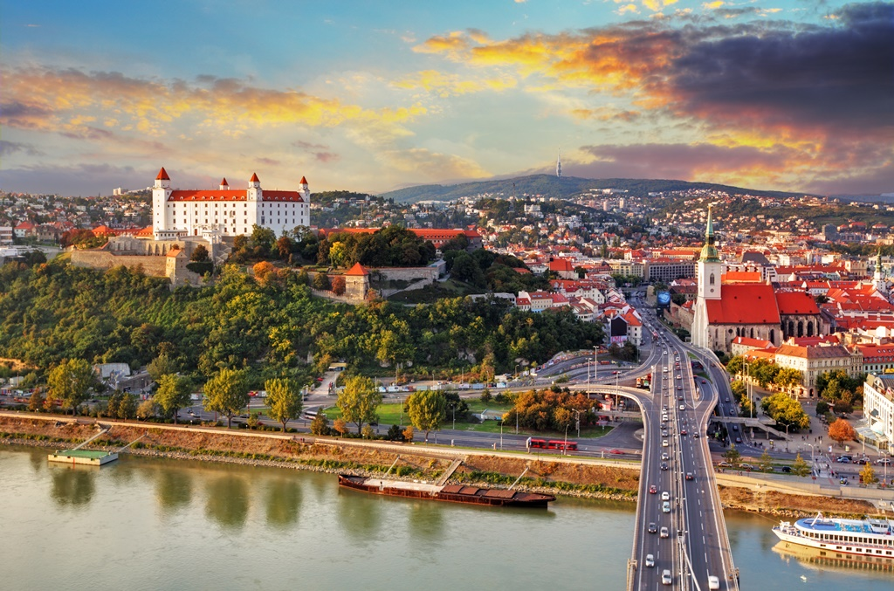
Problémové prostredie
cestné komunikácie v husto obývaných oblastiach
zložité, stochastické, spojité, skutočné
veľkosť ako kočík, vie využívať vlaky/ mestskú hromadnú dopravu

Slide 4

Ciele
rýchla, bezpečná a plánovaná preprava
šetrenie životného prostredia
výhodné počas pandémie

Slide 5
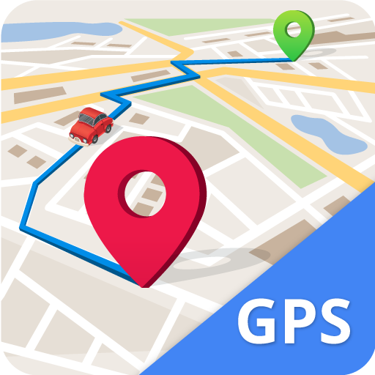
Vnemy
obraz z kamier, dáta z LIDARu
pozícia a trasa z GPS, údaje z digitálneho kompasu
zvuk z mikrofónu, vstup z klávesnice

Slide 6
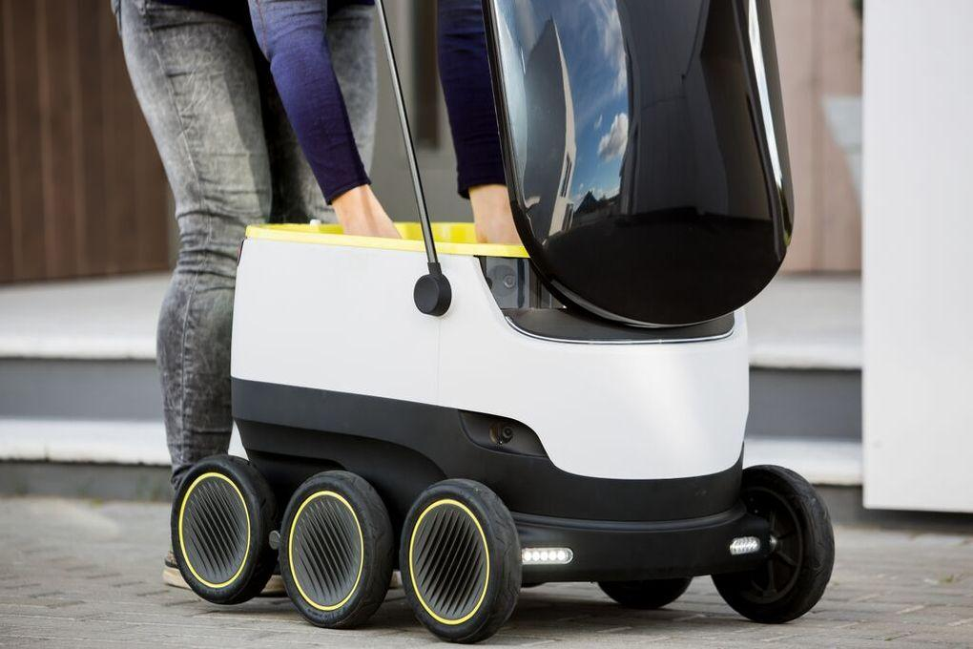
Akcie
zastavenie a rozbehnutie sa, otáčanie sa
čítanie hesla, otváranie úložného priestoru, upozornenie zákazníka
zapojiť a odpojiť sa z nabíjačky

Slide 7

Informácie a znalosti
farba semaforu, stav batérie, stav naloženia
zemepisná šírka a zemepisná výška, aktuálny uhol cesty
vlastná rýchlosť, vzdialenosť do cieľa

Slide 8
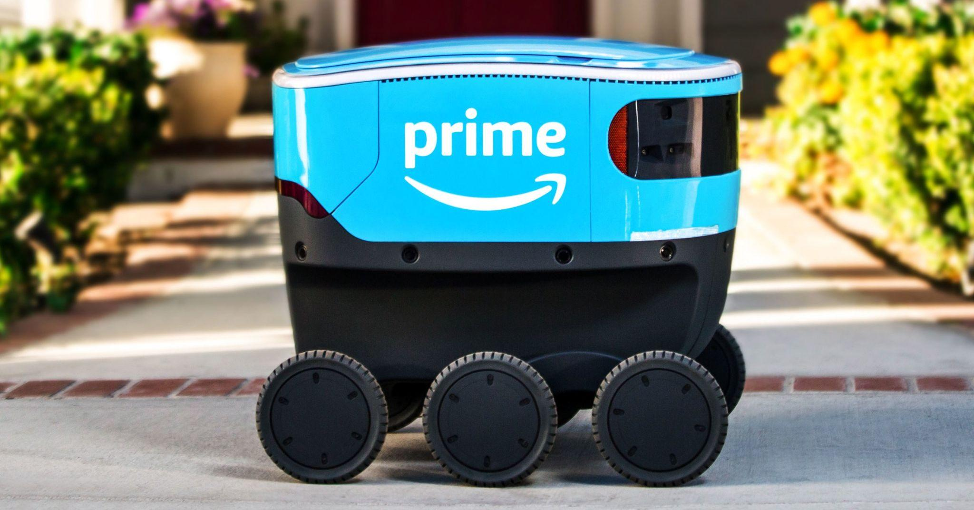
Zhodnotenie správania
Amazon scout zatiaľ experimentálne
Má inteligentný kuriér budúcnosť?
nepriaznivé podmienky a tma sú problémom

Slide 9
Zdroje
gmCHtumHh3mTak1aEGbG16nmGH_9AlUFEuopwhcFfmSfZ6fC6qCO84LKk9pPaos4xW8 (512×512) (googleusercontent.com)
192-1922276_brand-pattern-transprent-free-low-battery-image-png.png (2063×1001) (nicepng.com)
GettyImages-1138418562.jpg (591×591) (urnerbarry.com)
Bratislava.jpg (1024×677) (d2bgjx2gb489de.cloudfront.net)
agent_environment.jpg (551×264) (tutorialspoint.com)
R.b1725ff143342fc8459f14bb641a7fdb (1020×680) (bing.com)
https://i.pinimg.com/564x/e9/08/a1/e908a1f684568f1fbd4370ed2e81a2a0.jpg

Slide 10
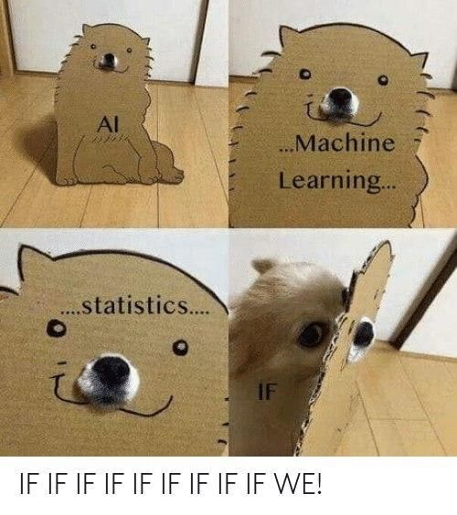
Ďakujeme za pozornosť!

